Slide 1
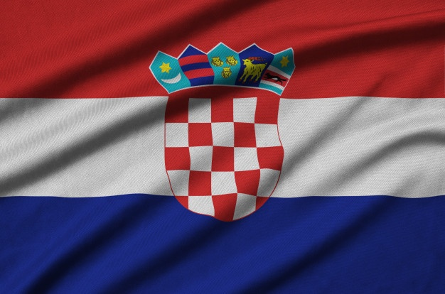
CHORWACJA

Slide 2
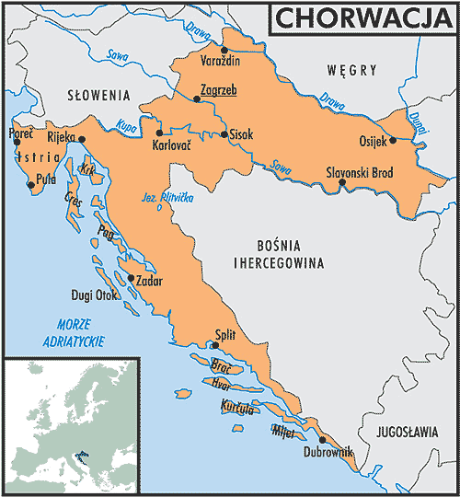
Chorwacja – państwo leżące nad Morzem Adriatyckim i graniczące od południa z Bośnią i Hercegowiną oraz Czarnogórą, od wschodu z Serbią oraz Węgrami i Słowenią od północy. Od południowego zachodu ma dostęp do Morza Adriatyckiego.

Slide 3
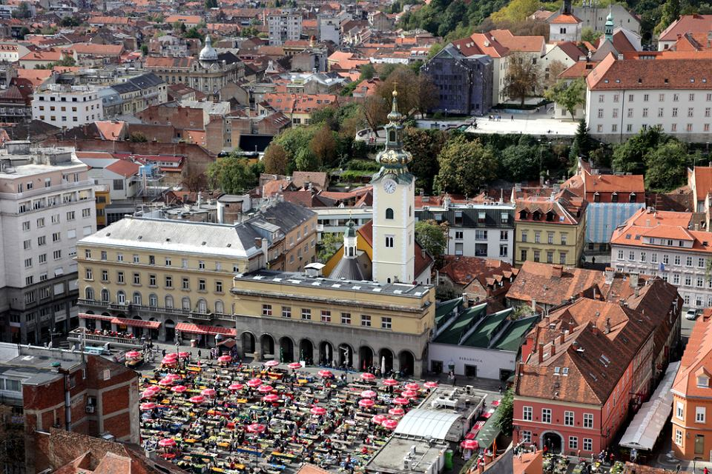
Stolicą Chorwacji jest ZAGRZEB. To prawie że milionowe miasto położone jest nad brzegami Sawy, niedaleko Słowenii. Oprócz licznych placów, których strzegą wieże kościołów lub monumenty ważnych postaci, stolica Chorwacji ma wiele kawiarnianych zaułków i klubowych dzielnic.

Slide 4
FLAGA CHORWACJI
Flaga Chorwacji jest prostokątem podzielonym na trzy poziome pasy w kolorach: czerwonym, białym i niebieskim. W centrum znajduje się herb Chorwacji.
Idąc za przykładem innych narodów słowiańskich, Chorwaci wprowadzili w 1848 roku flagę o trzech poziomych pasach – czerwonym, białym, niebieskim. Kiedy Chorwacja proklamowała niepodległość w 1941 roku, herb państwowy umieszczono w centrum flagi. Korona, wieńcząca tarczę obecnego herbu, uformowana jest z tarcz pięciu historycznych herbów części składowych republiki (od lewej wizualnej: najstarszy herb Królestwa Chorwacji, Republiki Dubrownika, Dalmacji, Istrii i Sławonii. Flaga ostatecznie została przyjęta 22 grudnia 1990 roku.

Slide 5
CIEKAWOSTKI O CHORWACJI

Slide 6
NAJWĘŻSZA ULICA ŚWIATA
W Chorwacji znajduje się najwęższa ulica świata - "Klančić" w miejscowości Vrbnik na wyspie Krk. W najwęższym miejscu ma ona zaledwie 40 centymetrów szerokości! Ci, którzy są wystarczająco odważni i drobni, by się tamtędy przecisnąć, mogą swój wyczyn nagrodzić kieliszkiem słynnego wina.

Slide 7
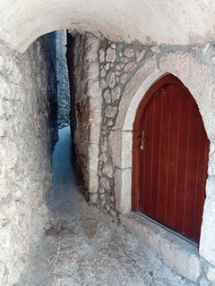
NAJWĘŻSZA ULICA ŚWIATA
NAJWĘŻSZA ULICA ŚWIATA

Slide 8
PIERWSZY SPADOCHRON
Pierwszy spadochron został skonstruowany przez chorwackiego wynalazcę Fausta Vrančicia. Choć możliwe, że Leonardo Da Vinci mógł stworzyć koncepcję spadochronu w swoich XV-wiecznych szkicach, jednak to właśnie Vrančicia uważa się za pierwszego, który nie tylko opracował, ale i przetestował swój wynalazek, skacząc z nim z wieży w Wenecji w 1617 roku.

Slide 9
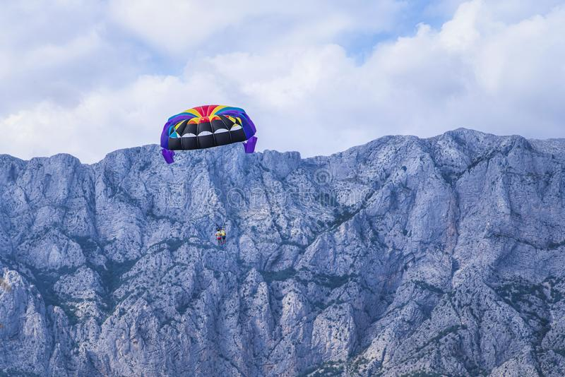
PIERWSZY SPADOCHRON
PIERWSZY SPADOCHRON
PIERWSZY SPADOCHRON

Slide 10
WYNALEZIENIE KRAWATU
Krawat pochodzi ze stroju noszonego przez członków XVII-wiecznej chorwackiej jednostki wojskowej, znanej jako "Chorwaci". Za panowania francuskiego króla Ludwika XIV, chorwaccy żołnierze, którzy zostali wcieleni do wojska w 1660 roku, nosili chusty zwane "tour de cou". Ten zawiązany wokół szyi element tradycyjnego wojskowego rynsztunku wzbudził ciekawość i zachwyt Francuzów. To za ich sprawą oraz angielskiego króla Karola II, który w 1660 wrócił do Anglii z wygnania, "krawat" wszedł do kanonu męskiej mody.

Slide 11
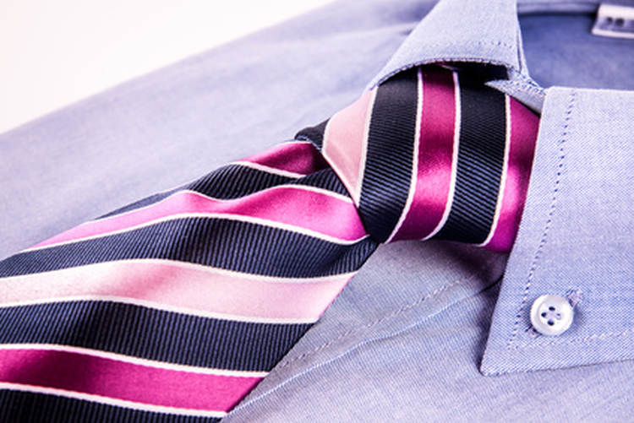

Slide 12
NAJKRÓTSZA KOLEJKA LINOWA ŚWIATA
W Zagrzebiu można odbyć przejażdżkę najkrótszą kolejką linową świata. Jest ona najstarszym środkiem transportu publicznego w stolicy Chorwacji (pochodzącym z końca XIX w.) i podlegającym ochronie zabytkiem. Łączy Dolne i Górne Miasto, jej długość wynosi zaledwie 66 m, co czyni ją najkrótszą tego typu kolejką na świecie.

Slide 13
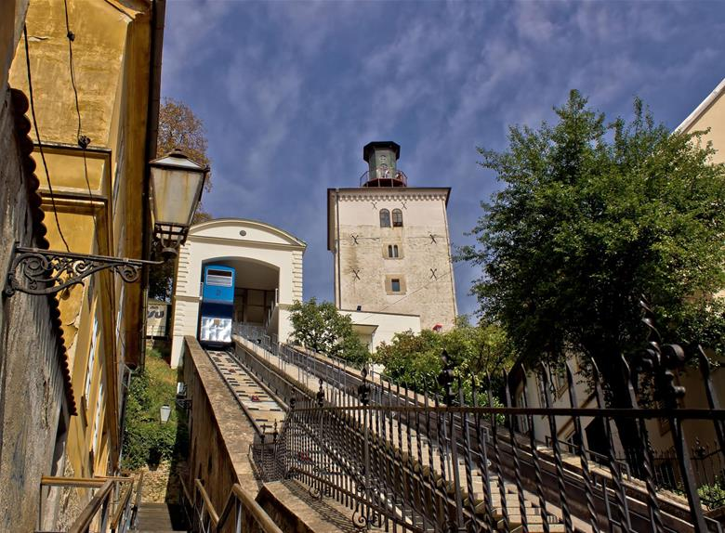

Slide 14
,,KNEDLOWE DZWONY’’
Pierwsze na świecie "knedlowe dzwony" dzwonią w Chorwacji od ponad 330 lat. Słynne dzwony kościelne w mieście Osijek biją regularnie w każdy piątek o godzinie 11 przed południem. Dla tamtejszych mieszkańców to sygnał, by rozpocząć przygotowania jednego z najbardziej popularnych dań w tym regionie Chorwacji - knedli. Jednak ta osobliwa funkcja kościelnych dzwonów nie była rzecz jasna zamierzeniem inicjatorów tej wyjątkowej tradycji.

Slide 15
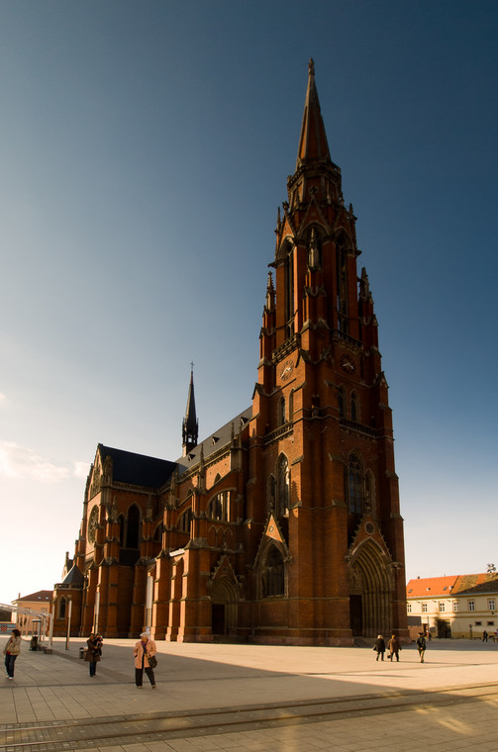
,,KNEDLOWE DZWONY’’ W MIEŚCIE OSIJEK

Slide 16
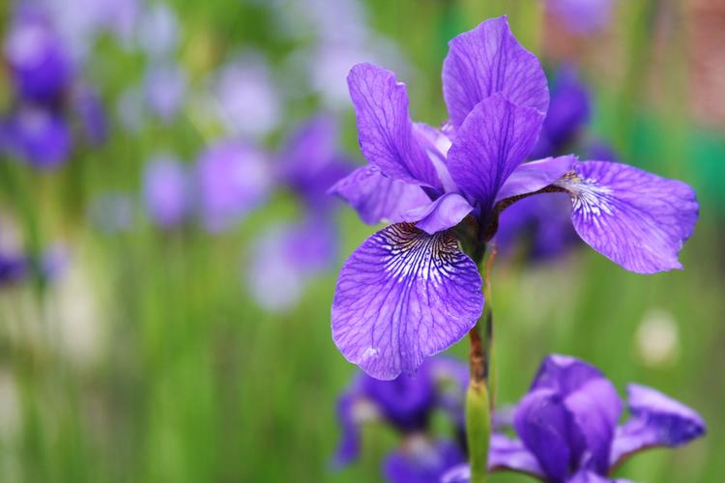
IRYS-
NARODOWY KWIAT
CHORWACJI

Slide 17
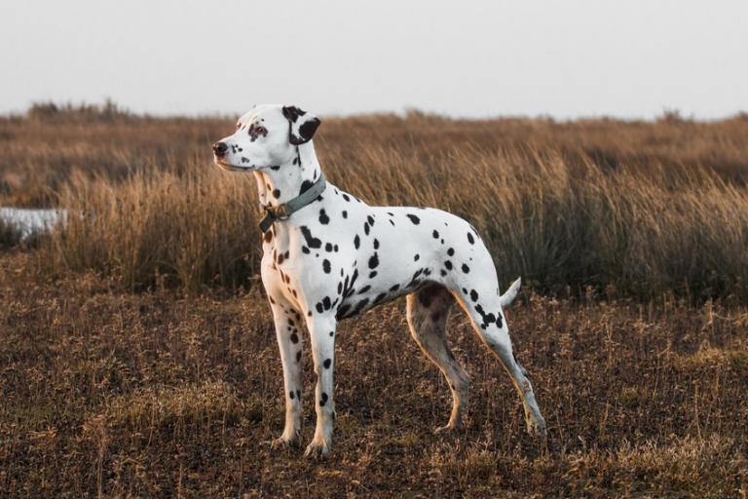
DALMATYŃCZYK – RASA PSA HODOWANA W CHORWACJI
Wspomniana powyżej rasa psów to oczywiście Dalmatyńczyki. To właśnie od Dalmacji pochodzi nazwa rasa pięknych, białych psów z licznymi czarnymi łatkami.

Slide 18
NAJWIĘKSZE ATRAKCJE CHORWACJI

Slide 19
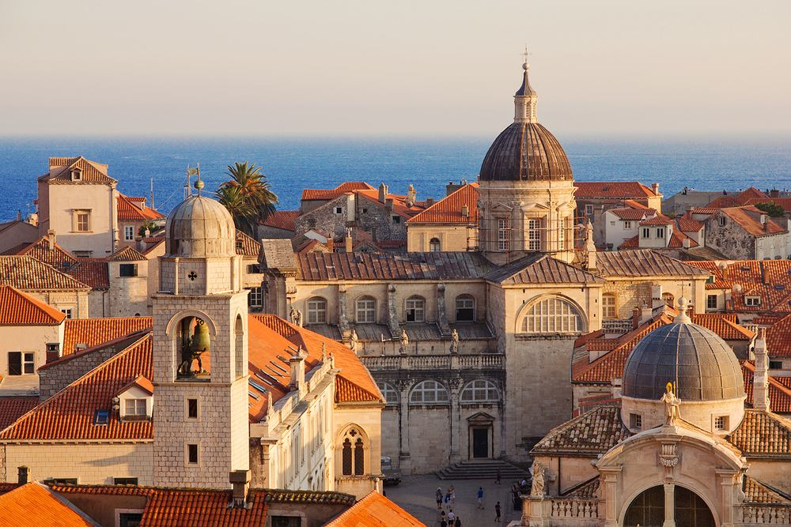
DUBROWNIK
O Dubrowniku mówi się – Perła Adriatyku, uważany jest też za najpiękniejsze miasto na świecie, m.in. za sprawą Starego Miasta. Wąskie, kamienne uliczki pną się do góry, to znów opadają. Latem przyjemnie schować się w cieniu kamiec przez słońcem, pooglądać drewniane okiennice na tle suszącego się prania – oprócz zabytków stanowi to największy urok tego miejsca. Sama Starówka otocza jest murami obronnymi, dlatego największe wrażenie robi jego widok z lotu ptaka, ukazujący mury, niebieską wodę i pomarańczowe dachy. Znajdziecie tu wiele ciekawej architektury – między innymi Wielką Fontannę Onufrego, Klasztor Świętej Klary z XV wieku, Kościół Świętego Zbawiciela z okresu renesansu, Pałac Sponza, Pałac Wielkiej Rady, cerkiew, kościoły i meczet. Warto wybrać się na spacer po murach, by dodatkowo podziwiać morze i kamienice o intensywnie czerwonych dachach.

Slide 20
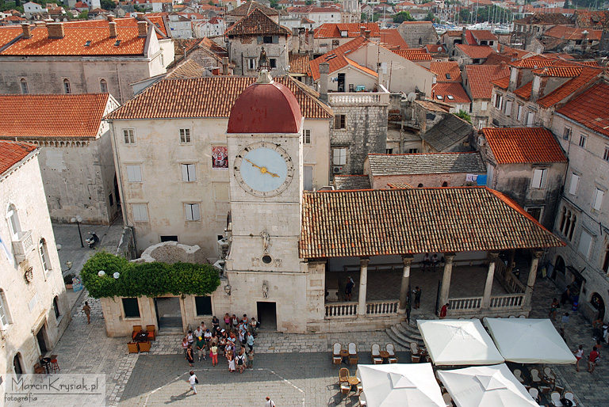
SRARE MIASTO W TROGIRU
Nie mniej okazała jest starówka położona w mieście Trogiru – położona na wyspie, z lądem połączona tylko jednym mostem. Stanowi piękny przykład średniowiecznego układu ulic i budynków. Warto tu zobaczyć Katedrę Świętego Wawrzyńca, romańsko-gotycki ratusz, kościół św. Barbary z przełomu IX i X wieku. W mieście znajdziecie też urokliwe wąskie uliczki oraz promenadę przystrojoną palmami. Po zwiedzaniu, kilkaset metrów dalej, można odpocząć na jednej z typowych chorwackich plaż. Do tej na wyspie Ciovo zejdziecie przez most przy Starówce.

Slide 21
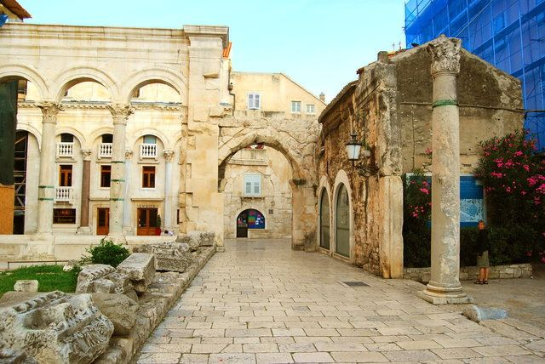
PAŁAC DIOKLECJANA W SPLICIE
Pałac to zbyt mało powiedziane, to zespół budowli, które dały początek miastu. Monumentalne mury z najlepszych marmurów wzniesiono w latach 295 – 305 dla cesarza Dioklecjana. Niestety, dziś z rzymskiego pałacu zostały jedynie mury, wewnętrzny dziedziniec i mauzoleum cesarza przebudowane na katedrę. Ale i tak warto je zwiedzić je wraz z otaczającą pałac Starówką, bo wciąż robią wrażenie.

Slide 22
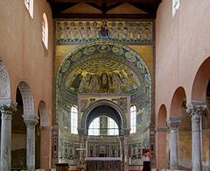
BAZYLIKA EUFRAZJUSZA W PORECU
To jedna z najsłynniejszych budowli w stylu bizantyjskim. W VI wieku rozbudowano ją dodając atrium, baptysterium, dzwonnicę i lapidarium. Wnętrze jest bogato zdobione kolorowymi mozaikami, co robi ogromne wrażenie. Ciekawostką jest, że część z nich przeniesiona została ze świątyń pogańskich. W bazylice znajdują się też złożone w 1354 roku relikwie św. Maura, opiekuna miasta.

Slide 23
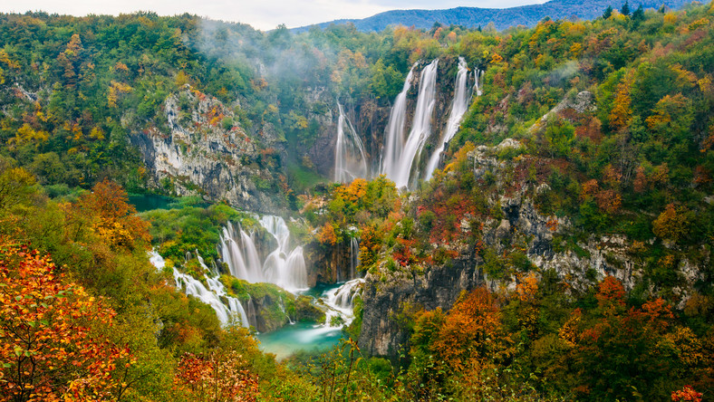
PARK NARODOWY JEZIOR PLITWICKICH
Park Narodowy Jezior Plitwickich znajdziecie w samym centrum Chorwacji. Malowniczo położona dolina składa się z 16 jezior krasowych połączonych ze sobą wodospadami z krystalicznie czystą wodą. Są też wodospady – słynny 78-metrowy wodospad Veliki Spad, a oprócz niego jeszcze sto mniejszych. Wraz z turkusowymi jeziorkami wspaniale prezentują się na tle bujnej, zielonej przyrody z ponad setką gatunków roślin, i dzikimi zwierzętami z niedźwiedziami na czele. Po terenie Jezior Plitwickich chodzi specjalnie wyznaczonymi ścieżkami, co zajmuje od 2 do nawet 8 godzin.

Slide 24
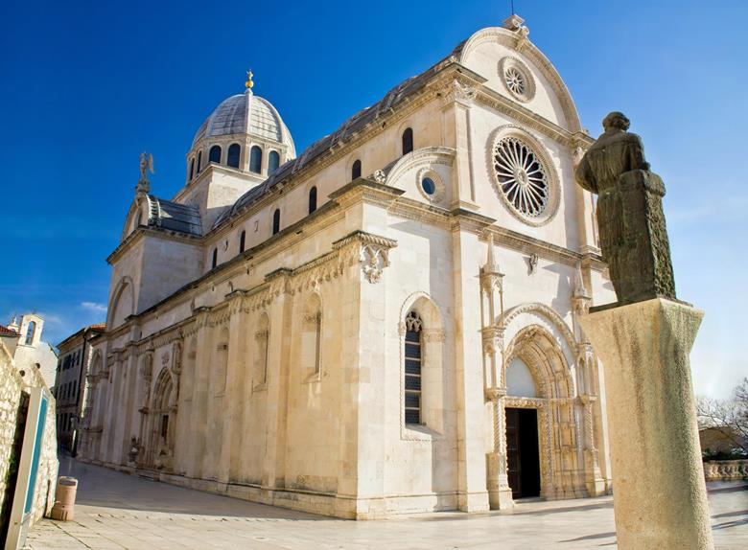
KATEDRA ŚW. JAKUBA W SZYBENIKU
To jedyny na świecie kościół zbudowany z samego kamienia bez użycia łączeń. Jego budowa trwała ponad 100 lat. Surowe wnętrze zachwyca bogatymi zdobieniami w postaci 74 rzeźb, przedstawiających prawdopodobnie słynnych mieszkańców miasta. Znajdują się tu też piękny ołtarz, oraz mistrzowskie sklepienia. Wejście zdobią wizerunki Chrystusa i dwunastu apostołów. Warto przyjechać do Szybenika także dlatego, że jest najstarszym miastem rodowym Chorwatów, a do tego bardzo malowniczym – z dużą ilością zabytków i wąskimi uliczkami, biegnącymi między domami z wapienia z charakterystyczną czerwoną dachówką.

Slide 25
PRZYSMAKI KUCHNI CHORWACKIEJ

Slide 26
Kuchnia chorwacka jest bardzo różnorodna i łączy wiele tradycji kulinarnych
Podstawą większości przepisów są lokalne produkty: świeże ryby oraz owoce morza, przepyszne owoce i warzywa oraz oliwa, która w większości chorwackich dań zdecydowanie wysuwa się na pierwsze miejsce

Slide 27
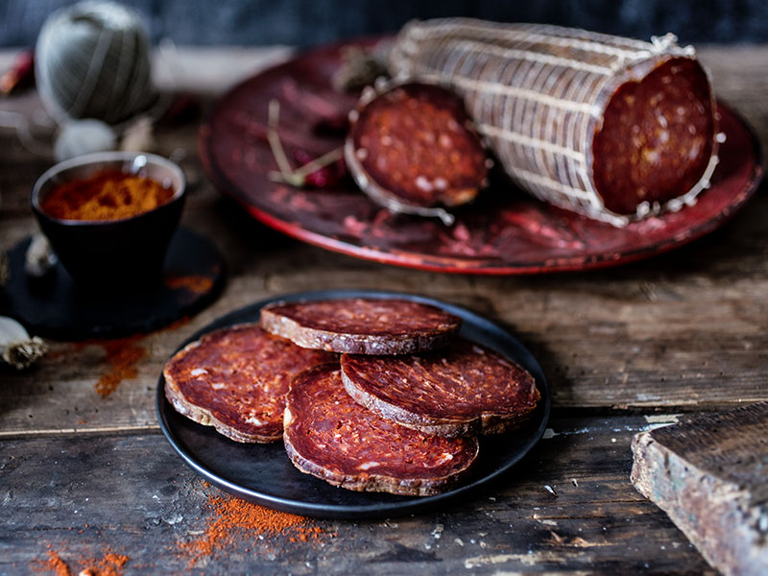
Warto spróbować najważniejszego dla tego regionu przysmaku – to slavonski kulen. Kulen to wędzona wędlina produkowana z mielonej wieprzowiny, przyprawiana ostrą papryką i czosnkiem. Ten prawdziwy rarytas jest przez kilka miesięcy wędzony, a przez następne miesiące "dojrzewa" i nabiera charakterystycznego aromatu i specyficznego smaku.

Slide 28
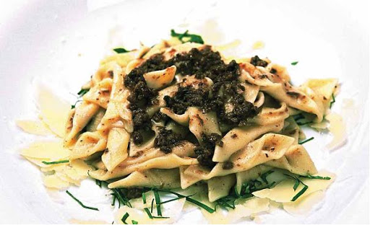
Makaron fuži jest jednym z lokalnych specjałów, często także podawany z gulaszem z dziczyzny lub z fantastycznymi truflami istryjskimi. No właśnie, trufle, które spotkamy tylko tutaj. Różne gatunki, najszlachetniejsze i z najwyższej półki.

Slide 29
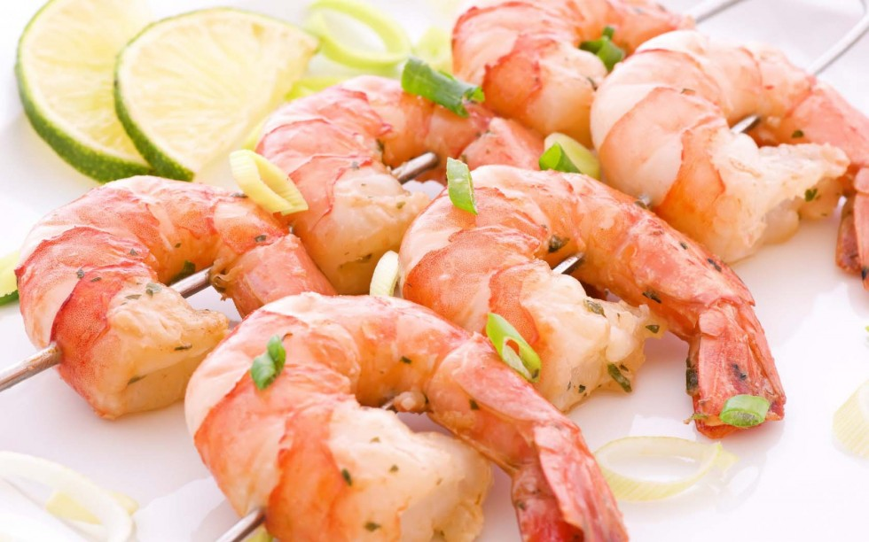
Krewetki, które są największe i najsmaczniejsze w całym Adriatyku.

Slide 30
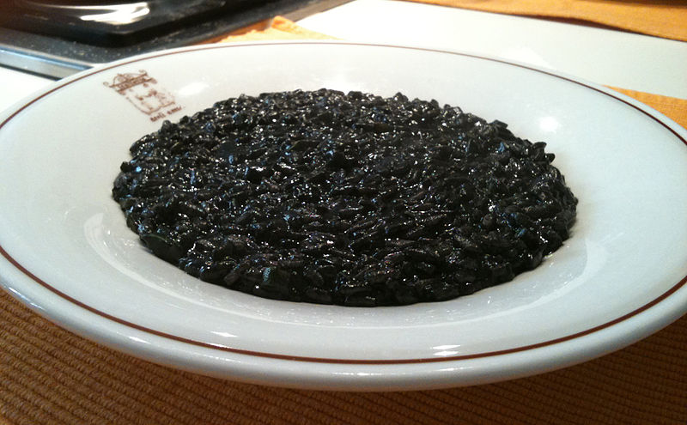
CZARNE RISOTTO – CHARAKTERYSTYCZNA POTRAWA CHORWACKA

Slide 31
KONIEC

